Slide 1
Разработка мобильного приложения «Книга рецептов»
Министерство образования Новосибирской области
ГБПОУ НСО «Новосибирский авиационный технический колледж
имени Б.С. Галущака»
Разработал:
студент группы ПР-21.101
Борисов Ф. Е.
2024

Slide 2
Мобильное приложение "Книга рецептов"
Приложение "Книга рецептов" - это удобный инструмент для тех, кто любит готовить вкусные и разнообразные блюда.
Приложение позволяет легко сохранять рецепты с фотографиями, ингредиентами и инструкциями по приготовлению, а также быстро искать рецепты по названию или ключевым словам рецептов.

Slide 3
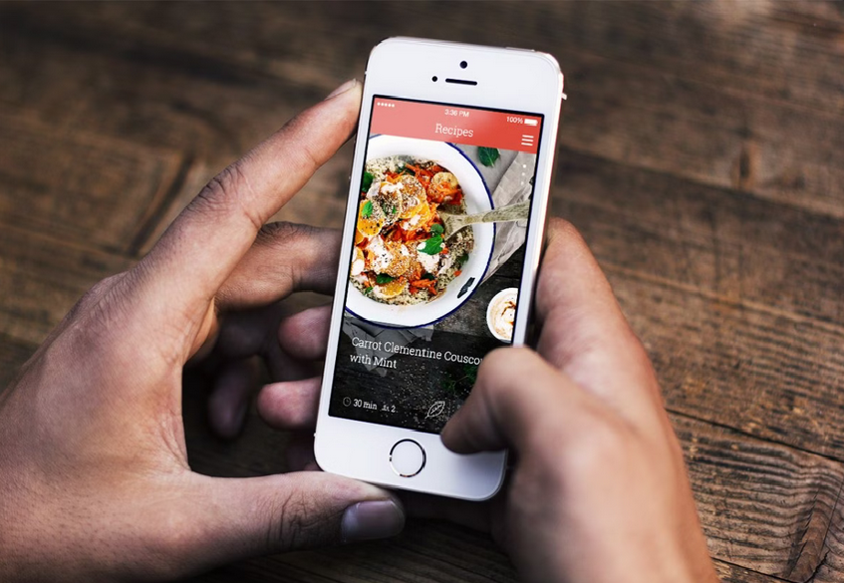
Недостатки конкурирующих приложений
Ограниченность
ограниченный функционал и возможности.
Недостаток адаптивности
Приложения не адаптируются
к предпочтениям пользователей.
Невозможность сохранения
Пользователи не могут сохранять избранные рецепты
в конкурирующих приложениях.

Slide 4
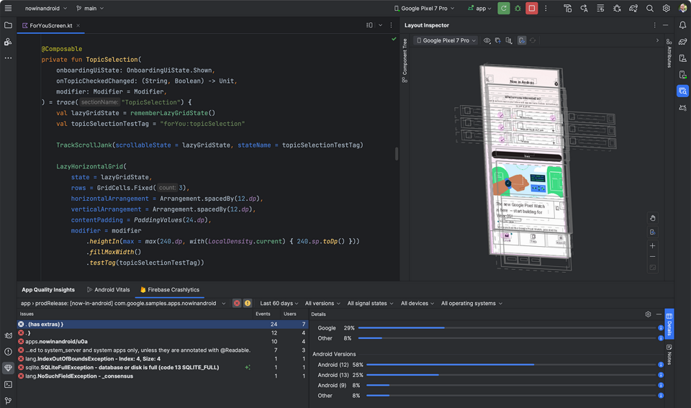
Разработка мобильного приложения
План действий в разработке мобильного приложения «Книга рецептов»
cоздание нового проекта в Android Studio;
cоздание пользовательского интерфейса приложения с помощью макета, цветов и шрифтов;
определение объекта данных, создание класса базы данных Room и написание DAO;
реализация функционала приложения для добавления, редактирования и удаления рецептов;
добавление функции поиска для облегчения нахождения рецептов;
тестирование.

Slide 5
Обзор функций и возможностей приложения
Добавление рецептов
Заполните форму с названием, фотографиями и инструкциями.
Просмотр и поиск рецептов
Просматривать и легко искать
сохраненные рецепты
Редактирование рецептов
Обновляйте детали рецепта
в любое время по вашему желанию.
Удаление рецептов
Удаляйте рецепты, для
освобождая пространство.

Slide 6
Разработка мобильного приложения «Книга рецептов»
Министерство образования Новосибирской области
ГБПОУ НСО «Новосибирский авиационный технический колледж
имени Б.С. Галущака»
Разработал:
студент группы ПР-21.101
Борисов Ф. Е.
2024

